Slide 1
Operadores lógicos
Gabriel Mina

Slide 2
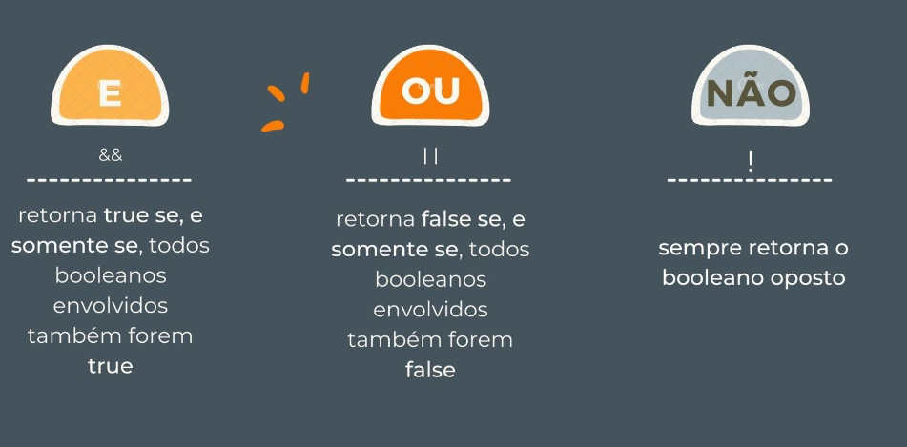

Slide 3
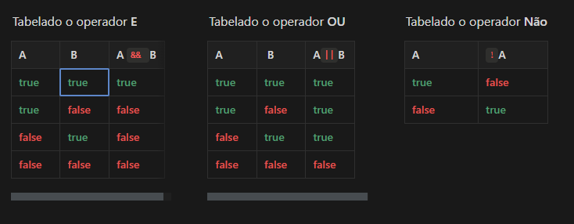

Slide 4
